Slide 1
Métodos Analíticos y Programación
El mundo de Data: panorama laboral, roles, conceptos
Profesor: Pablo J Piccoli Bornia
Auxiliares: Daniela Longas - M Victoria Tolosa

Slide 2
DATA COMO DISCIPLINA

Slide 3

Métodos Analíticos y Programación
Data es un camino
Distintos productos digitales generan datos cuando la gente interactúa con ellos.
Así como existen personas que desarrollan estos productos digitales (ing de software, frontend, backend) también existen personas interesadas en sacar el mayor provecho de estos datos generados.
Pablo J Piccoli Bornia

Slide 4
Métodos Analíticos y Programación
Data es un camino
Usualmente los datos están “crudos”, desparramados en mil y un fuentes distintas.
Alguien/es debe ordenarlos, limpiarlos, moverlos, centralizarlos, y hacerlos accesibles.
Luego, otras personas obtendrán insights a partir de estos datos. Usando diferentes métodos: tableros, informes, modelos de predicción, etc.
Pablo J Piccoli Bornia

Slide 5
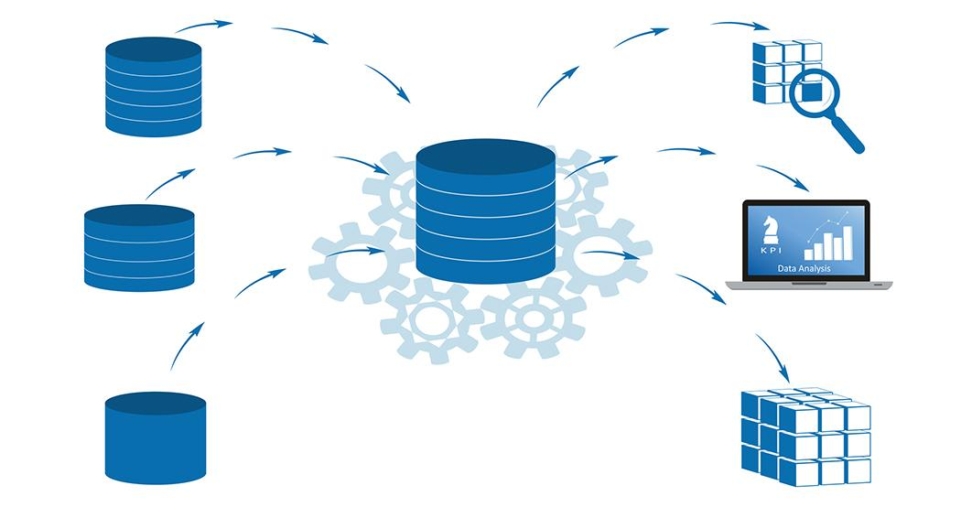
Métodos Analíticos y Programación
Data es un camino
Pablo J Piccoli Bornia

Slide 6
ROLES, HABILIDADES Y HERRAMIENTAS

Slide 7
Métodos Analíticos y Programación
Data roles clásicos
Data engineer: Se encarga de extraer, mover, ordenar y almacenar datos.
Data Analyst: Analytics descriptivo. Con los datos ya almacenados, intenta explicar la realidad presente.
Data Scientist: Analytics predictivo. Con los datos ya almacenados intenta predecir la realidad futura.
Pablo J Piccoli Bornia

Slide 8
Métodos Analíticos y Programación
Data roles clásicos - Skills
Data engineer:
Diseño y modelado de BBDD
Creación de data pipelines y trabajos de ETL
Procesamiento distribuido
Énfasis en tecnología/programación.
Pablo J Piccoli Bornia

Slide 9
Métodos Analíticos y Programación
Data roles clásicos - Skills
Data analyst:
Business Intelligence.
Creación de reportes y dashboards
Ayuda personalizada a las áreas de negocio
Creación de querys
Creación de data marts
Énfasis en conocimiento de negocio y transmisión de ideas
Pablo J Piccoli Bornia

Slide 10
Métodos Analíticos y Programación
Data roles clásicos - Skills
Data scientist:
Modelado matemático
Machine Learning
A/B testing
Énfasis en la rigurosidad estadística.
Pablo J Piccoli Bornia

Slide 11
Métodos Analíticos y Programación
Data roles clásicos - Herramientas
Data Engineer:
SQL
Python
SGBD: Oracle, Postgres, etc
D.Warehousing cloud: Bquery, Redshift, etc.
Herramientas de orquestación: Airflow,etc
Almacenamiento de objetos y Data Lake
Procesamiento distribuido: Spark Hadoop
CI/CD: Git/Github, etc.
Pablo J Piccoli Bornia

Slide 12
Métodos Analíticos y Programación
Data roles clásicos - Herramientas
Data Engineer: Es el rol en donde más herramientas distintas vas a encontrar. Y todos los días sale una nueva. Lo importante es que tengas las bases claras y luego vayas aprendiendo lo que necesites.
Es el rol donde más vas a interactuar con ambientes cloud.
Pablo J Piccoli Bornia

Slide 13
Métodos Analíticos y Programación
Data roles clásicos - Herramientas
Data Analyst:
Lenguaje de consulta: Excel, SQL
Lenguaje de análisis: R, Python, etc.
Dashboarding: Power Bi, Tableau, etc.
Pablo J Piccoli Bornia

Slide 14
Métodos Analíticos y Programación
Data roles clásicos - Herramientas
Data Analyst: Hace ya varios años que las herramientas en este campo son bastante inmutables.
El foco de aprendizaje en este rol es el negocio en sí mismo, al igual que la optimización de los procesos de tu área.
Aprenderás mediante la experiencia y la socialización con tu equipo.
Pablo J Piccoli Bornia

Slide 15
Métodos Analíticos y Programación
Data roles clásicos - Herramientas
Data Scientist:
Lenguaje de consulta: Excel, SQL
Lenguaje de análisis: R, Python, etc.
Profundización en Python. Librerías específicas de ML:
TensorFlow
Keras
ScikitLearn
Herramientas cloud: Sagemaker, etc.
Pablo J Piccoli Bornia

Slide 16
Métodos Analíticos y Programación
Data roles clásicos - Herramientas
Data Scientist: El foco de aprendizaje en este rol son las bases teóricas que se van renovando constantemente.
Con mucha regularidad surgen modelos nuevos que mejoran la performance el anterior.
La fuente de estudio no son libros/cursos, si no más bien papers y artículos.
Pablo J Piccoli Bornia

Slide 17
ROLES NUEVOS. QUIÉNES NECESITAN DATA?

Slide 18
Métodos Analíticos y Programación
Data Roles Recientes/Híbridos
DBA administrator: Es un D.Engineer focalizado en el mantenimient de una o más bases. Es un rol “limitado”, debés profundizar en un SGBD en particular y en SQL. Probablemente debas saber también de servidores Linux.
Data specialist: un generalista, debés saber un poco de cada rol.
Data architect: Una mezcla entre D.Engineer y un Devops. Profundización en infraestructura Cloud..
ML Engineer: El rol de moda en los útimos 2 años. Mezcla un D.Engineer con un D.scientist. Se enfoca en hacer d.pipelines (como los ingenieros) pero para trabajos de ML (como los data scientist).
BI engineer: Focalizado en dashboards, pero deberá probablemente hacer data wrangling y otras funciones típicas de un ingeniero.
Analytics engineer: Rol ligado a una herramienta en particular (DBT). Básicamente es un data analyst ultra-enfocado en SQL.
Pablo J Piccoli Bornia

Slide 19
Métodos Analíticos y Programación
¿Qué clase de empresa necesita estos roles?
Las empresas muy pequeñas y no-tecnológicas (mini-pymes) usualmente necesitan simplemente un data analyst.
De pyme en adelante (tecnológicas o no) se suelen necesitar analistas e ingenieros.
Los scientist suelen necesitarse solo en empresas que generan muchos datos o que son altamente tecnológicas.
Pablo J Piccoli Bornia

Slide 20
Métodos Analíticos y Programación
¿Con quienes se relaciona cada rol?
Para empezar (y como es obvio) todos los roles de data se relacionan entre si porque suelen ser parte de un mismo equipo
El data analyst es el más “social” suele relacionarse todos los días con las áreas operativas no-tecnológicas así como la gerencia (analistas de negocio, supply chain, ventas, marketing, UX/UI, etc).
El data engineer suele comunicarse más con IT (DeVops, backend, sysadmin, etc) en su día a día. Habla con áreas de negocio solo en ámbito de reuniones y para recibir “directivas”.
El data scientist (cuando existe) suele comunicarse con todos, pero con menos intensidad. Ya que en vez de mirar los prolemas del día a día busca “modelar una situación”.
Pablo J Piccoli Bornia

